Slide 1


Slide 2


Slide 3
ARDICIL AXTARIŞ (Sequential search) – XƏTTİ AXTARIŞ
AXTARIŞ ALQORİTİMLƏri
İNTERVAL AXTARIŞ (interval serch) – İKİLİ AXTARIŞ

Slide 4
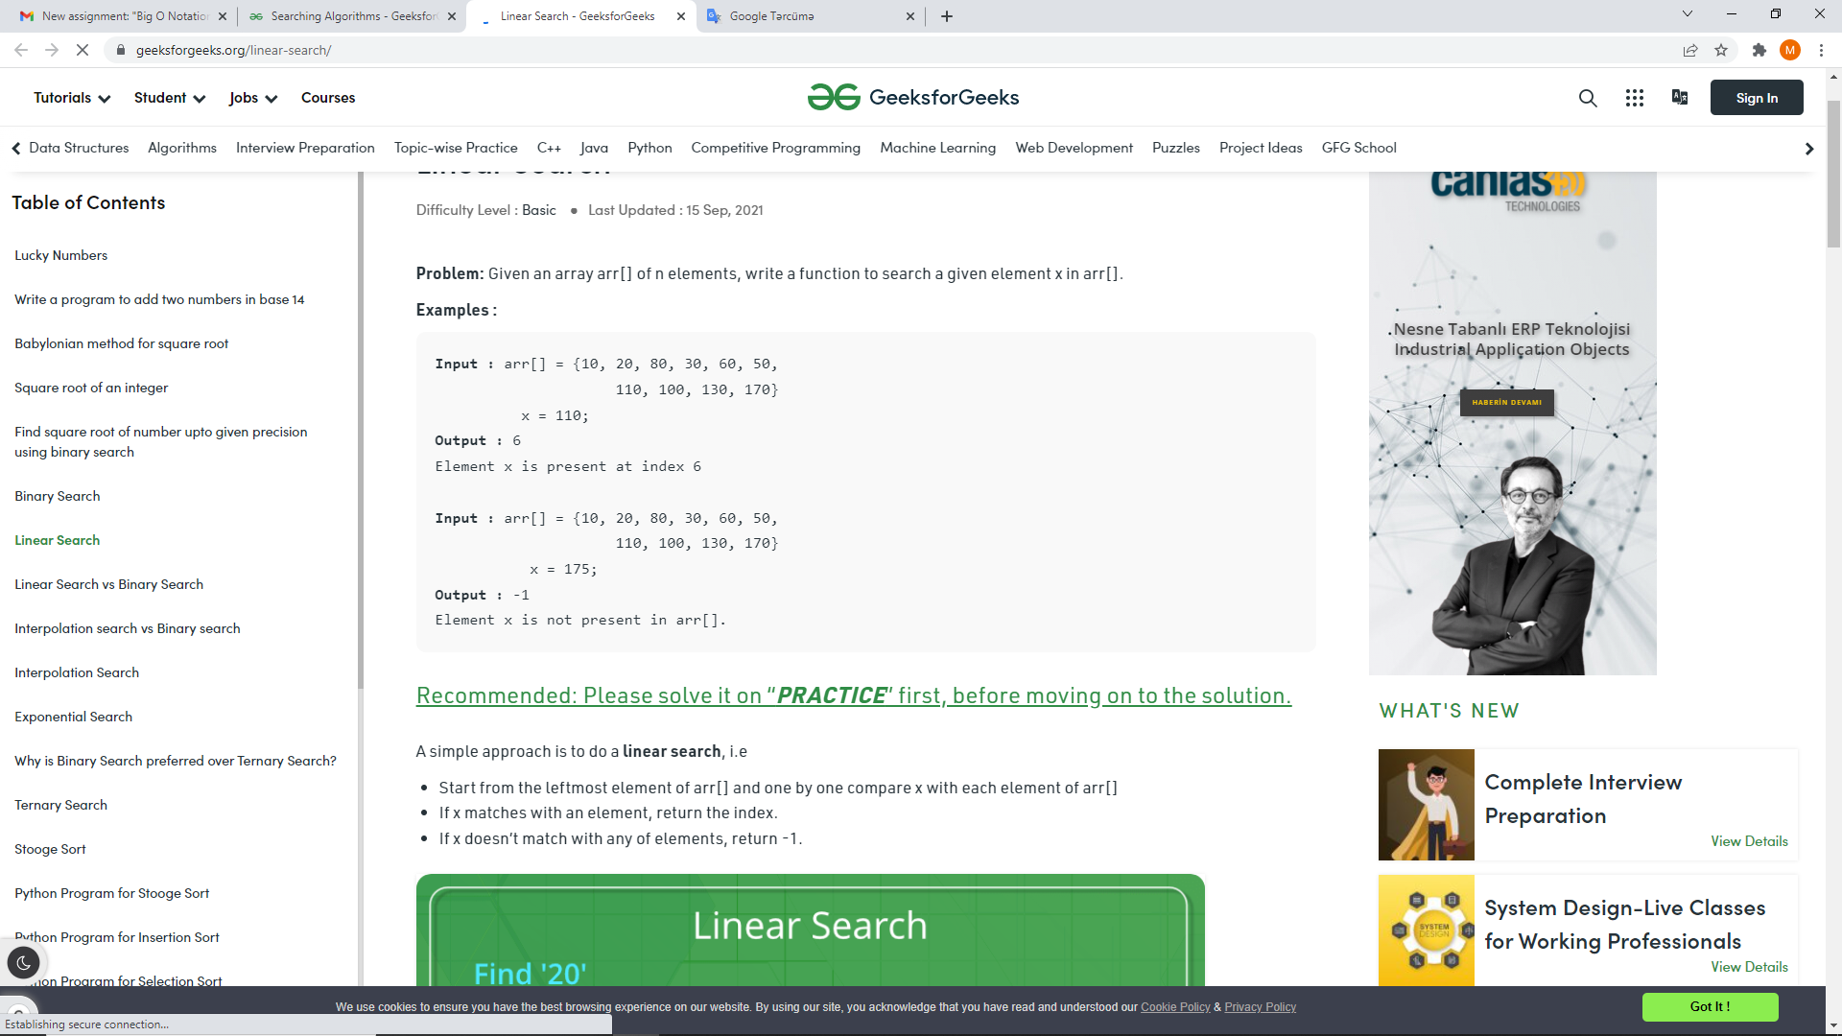
Linear search
Arr[] elementinin ən sol tərəfindən başlayarağ Arr[] elementinin hər bir elementi ilə x-ı bir-bir müqayisə edirik
Əgər x elementlə uyğun gəlirsə, indeksi qaytarın.
Əgər x elementlərdən heç biri ilə uyğun gəlmirsə, -1 qaytarın.

Slide 5
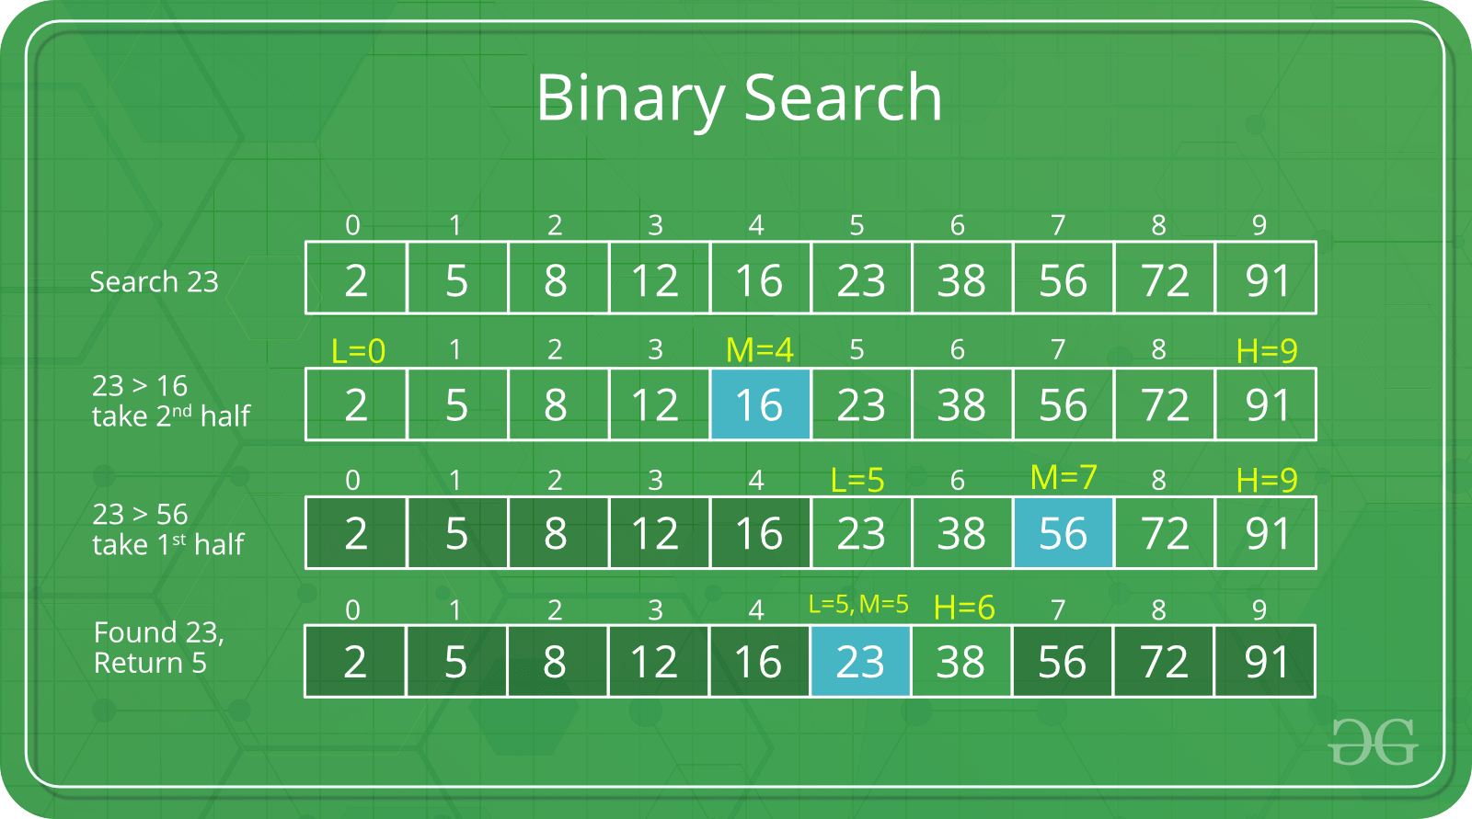
Bütün massivi əhatə edən intervalla başlayın.
Axtarış düyməsinin dəyəri intervalın ortasındakı elementdən azdırsa, intervalı sol yarıya qədər daraltın.Əks təqdirdə, sağ yarıya qədər daraltın.
Dəyər tapılana və ya interval boş olana qədər təkrar yoxlayın.

Slide 6
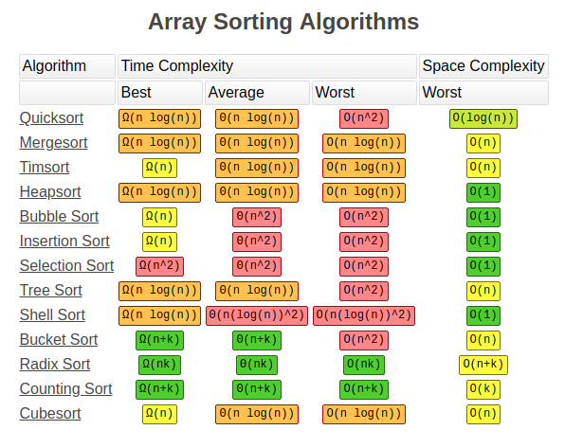

Slide 7
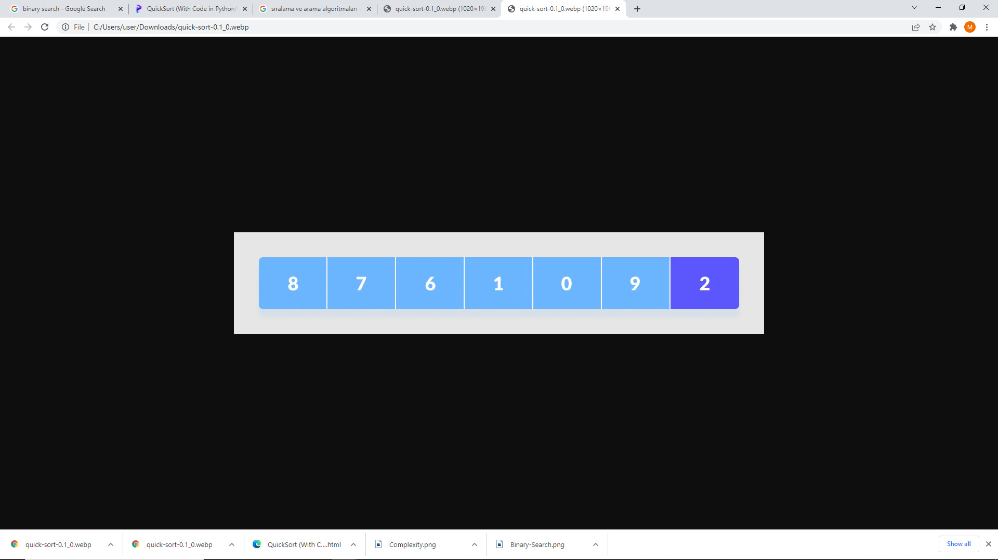
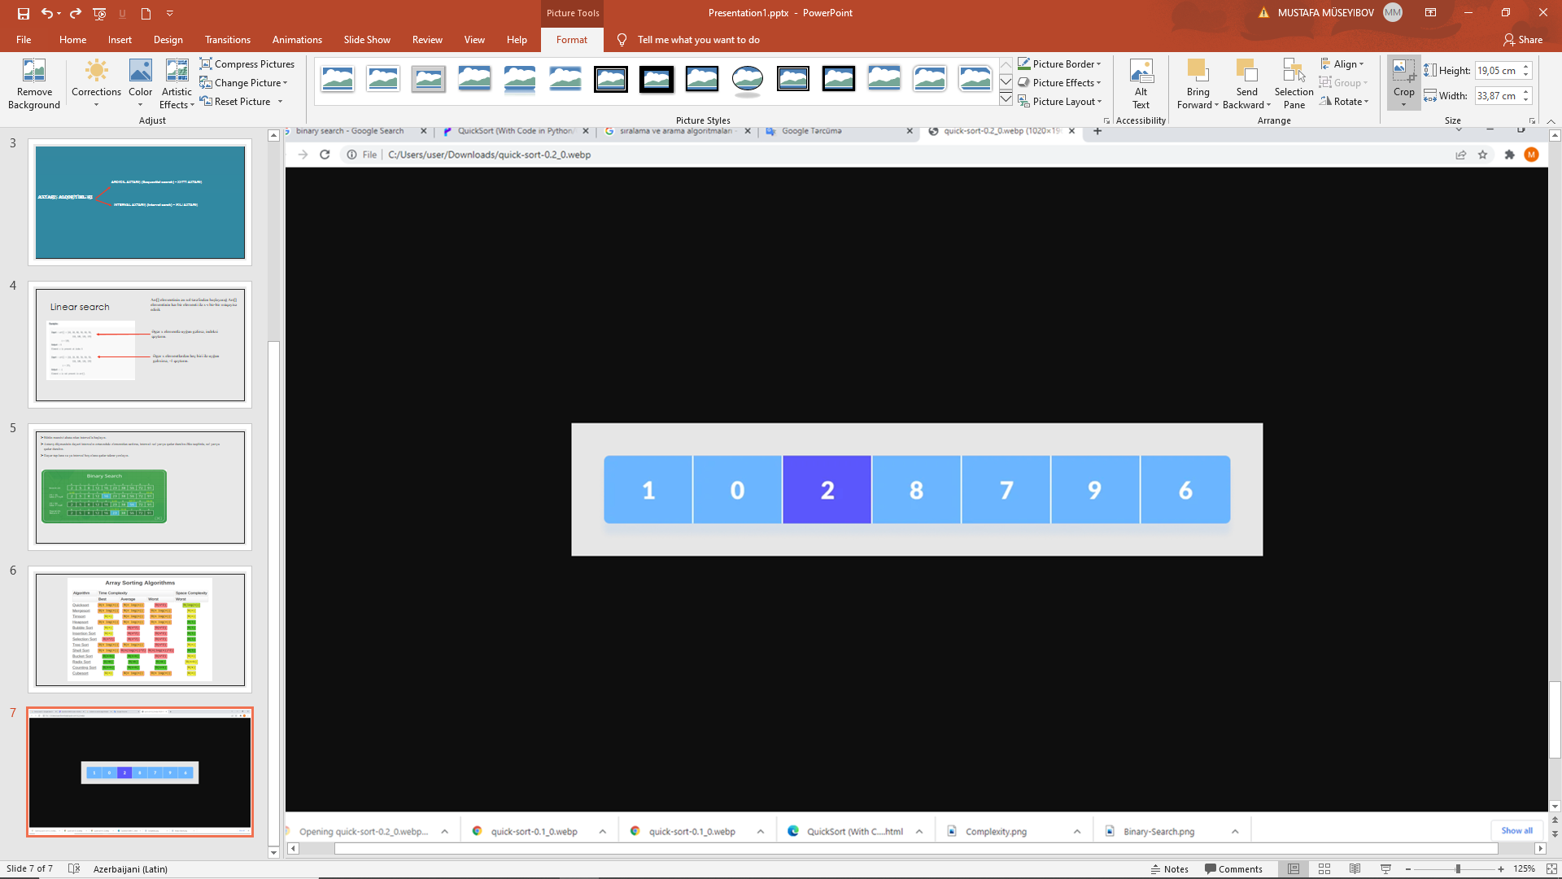
QUCİK SORT
1.İlk öncə massivin mil elementini seçməliyik.Bu massivin mil elementi olarağ 2-ni seçirik.
2. İndi massivin elementləri elə yerləşdirilir ki, mildən kiçik olan elementlər sola, mildən böyük olan elementlər isə sağa qoyulsun.

Slide 8
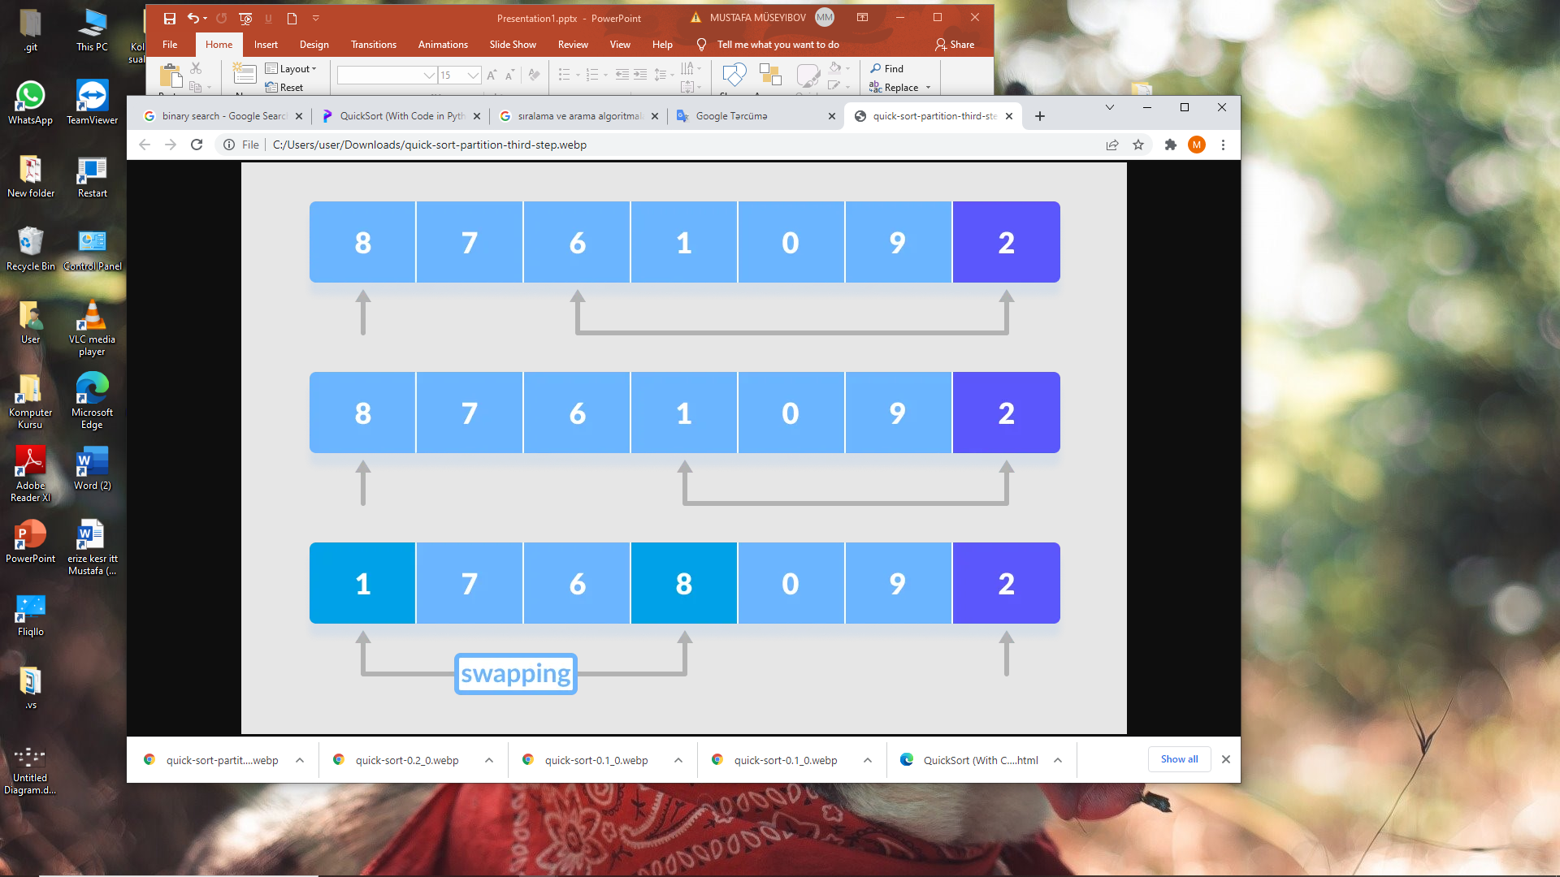
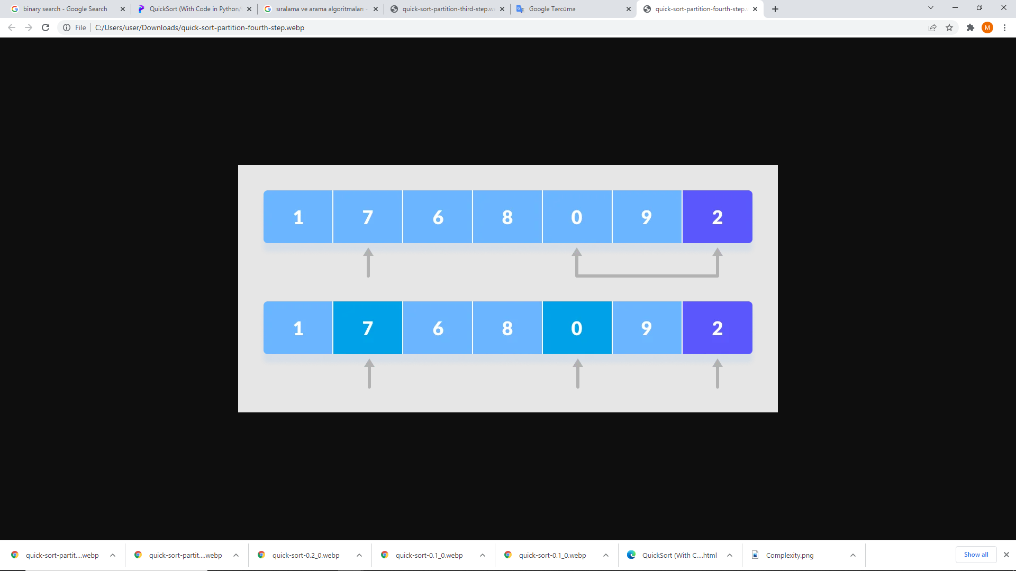
3. İndi 2 digər elementlərlə müqayisə edilir. Əgər 2 elementindən daha kiçik elementə çatılarsa, kiçik element daha əvvəl tapılmış daha böyük elementlə dəyişdirilir.
4.Növbəti böyük elementi ikinci göstərici kimi təyin etmək üçün yenidən proses təkrarlanır. Və başqa bir kiçik elementlə dəyişdirilir.

Slide 9
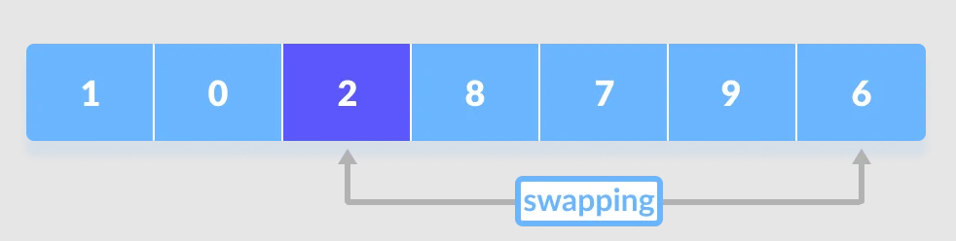
5.Nəhayət, 2 elementi ikinci göstərici ilə dəyişdirilir.

Slide 10

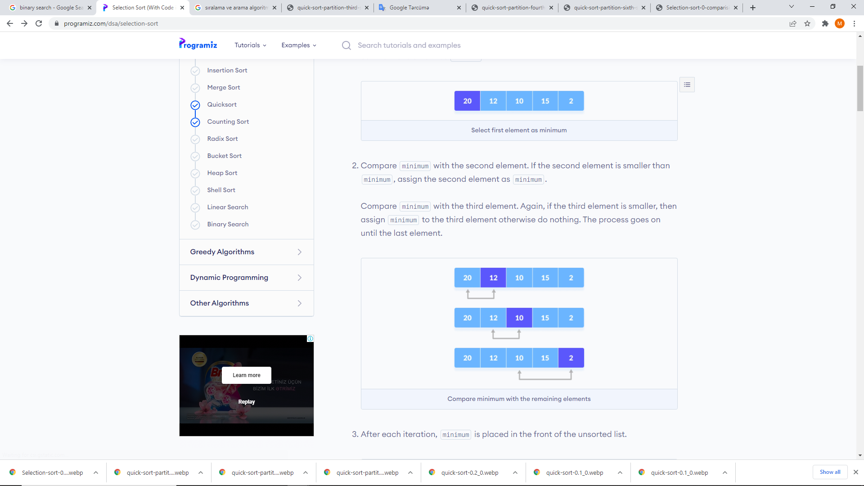
SELECTİON SORT
1.İlk elementi minimum olaraq təyin edin.
2. İkinci elementlə minimumu müqayisə edin. İkinci element minimumdan kiçikdirsə, ikinci elementi minimum olaraq təyin edin.Üçüncü elementlə minimumu müqayisə edin. Yenə də, əgər üçüncü element daha kiçikdirsə, onda üçüncü elementə minimum təyin edin, əks halda heç nə etməyin. Proses son elementə qədər davam edir.

Slide 11

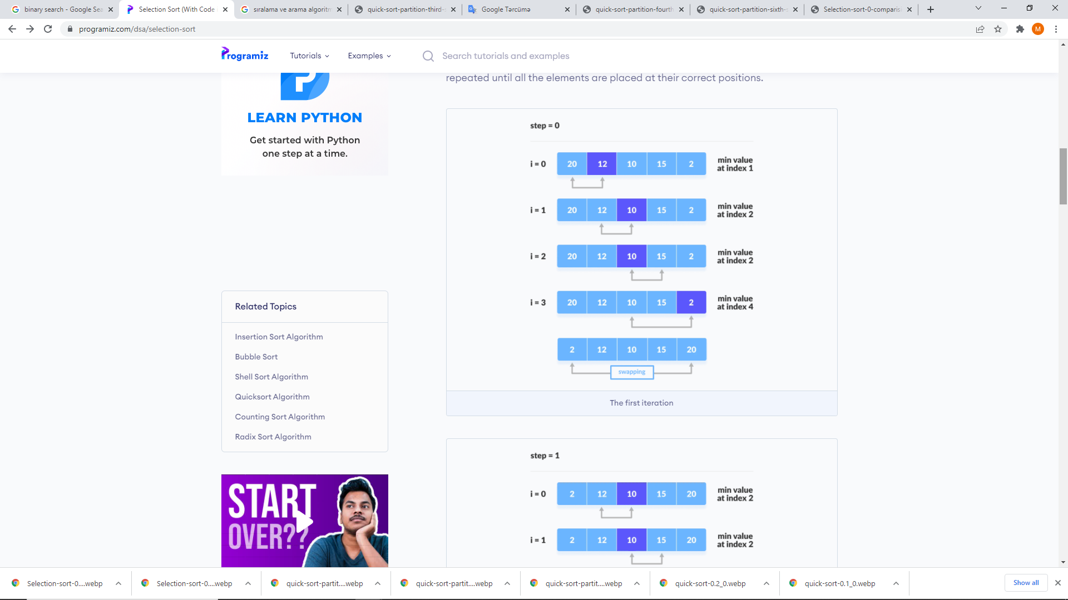
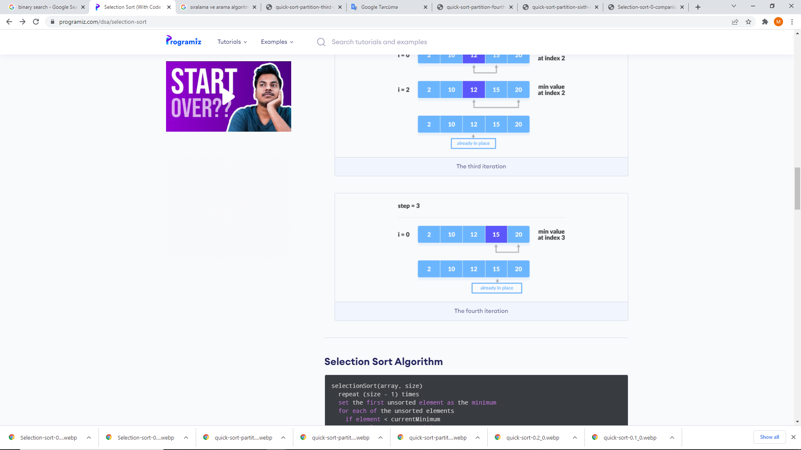
3.Hər yenilənmədən sonra sıranın önünə minimumu yerləşdirirk.

Slide 12
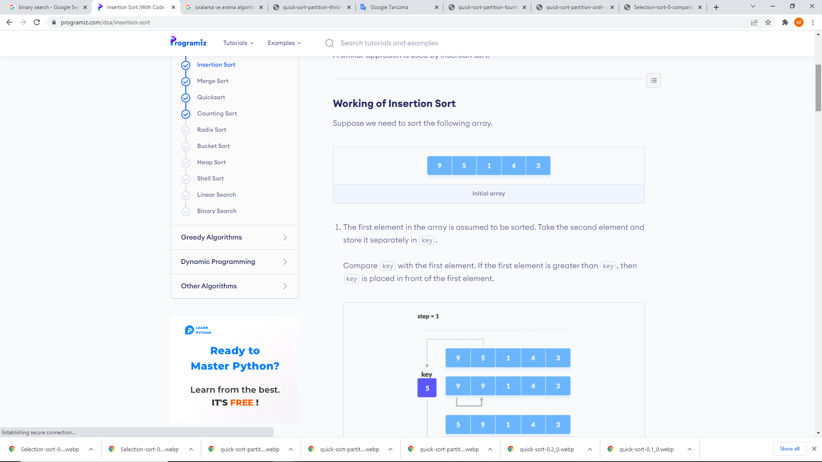

İNSERTİON SORT
1.Tutaq ki, aşağıdakı massivi çeşidləməliyik.
2. Massivdəki birinci elementin çeşidləndiyi güman edilir. İkinci elementi götürün və açarda ayrıca saxlayın.Açarı birinci elementlə müqayisə edin. Əgər birinci element açardan böyükdürsə, açar birinci elementin qarşısında yerləşdirilir.

Slide 13

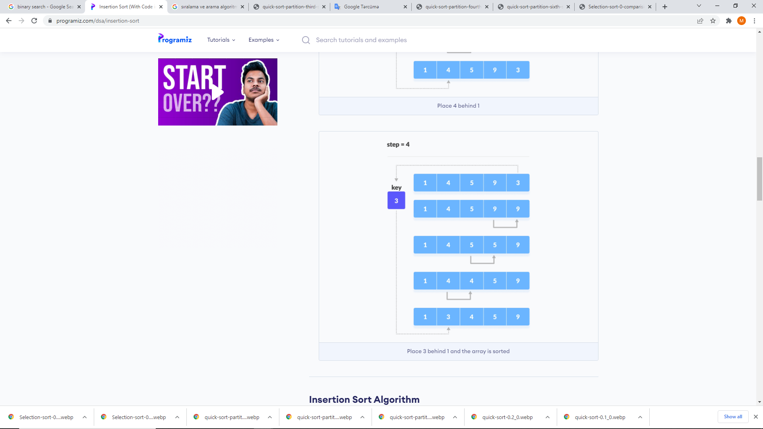
3. İndi ilk iki element sıralanır.Üçüncü elementi götürün və solundakı elementlərlə müqayisə edin. Onu ondan kiçik elementin arxasına yerləşdirin. Əgər ondan kiçik element yoxdursa, onu massivin əvvəlinə qoyun.
4.Eynilə, hər bir çeşidlənməmiş elementi düzgün yerə qoyun.

